Slide 1

BÁO CÁO ĐỒ ÁN KNSBC “Cách mạng công nghiệp 4.0”
Giáo viên phụ trách: Thầy Nguyễn Đức Huy
Nhóm soạn thảo:
Sinh viên: Nguyễn Minh Trọng Trí MSSV: 18600287 .Email: trongtri2410@gmail.com
Sinh viên: Nguyễn Huy Nam MSSV: 18600358 .Email: huynamthaoquyen@gmail.com
Sinh viên: Phạm Đình Văn MSSV: 18600319 .Email: dinhvan1599@gmail.com

Slide 2
SECTION
Giới thiệu về CMCN 4.0
Nguyên tắc thiết kế trong CMCN 4.0.
Cơ hội và thách thức của Việt Nam trong CMCN 4.0.

Slide 3
GIỚI THIỆU VỀ CMCN 4.0
SECTION 1

Slide 4
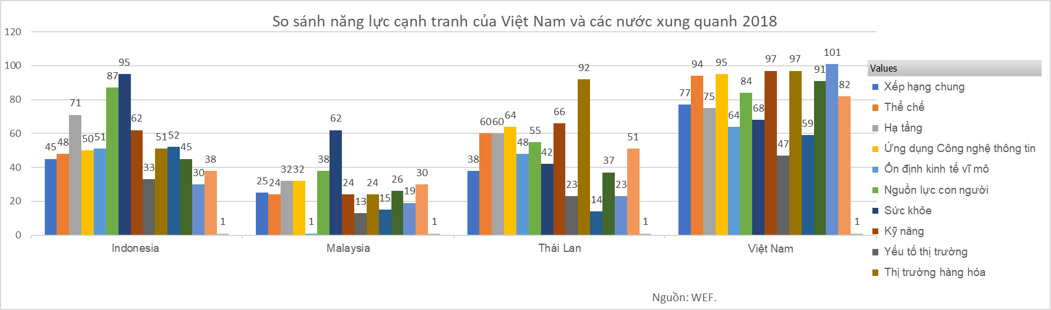
Biểu đồ so sánh về năng lực cạnh tranh trong thời kì 4.0 giữa Việt Nam và các nước trong khu vực.

Slide 5
Giới thiệu về CMCN 4.0
Thuật ngữ "Cách mạng công nghiệp lần thứ tư" đã được áp dụng cho sự phát triển công nghệ quan trọng một vài lần trong 75 năm qua, và là để thảo luận về học thuật. Khái niệm Công nghiệp 4.0 hay nhà máy thông minh lần đầu tiên được đưa ra tại Hội chợ công nghiệp Hannover tại Cộng hòa Liên bang Đức vào năm 2011. Công nghiệp 4.0 nhằm thông minh hóa quá trình sản xuất và quản lý trong ngành công nghiệp chế tạo. Sự ra đời của Công nghiệp 4.0 tại Đức đã thúc đẩy các nước tiên tiến khác như Mỹ, Nhật, Trung Quốc, Ấn Độ thúc đẩy phát triển các chương trình tương tự nhằm duy trì lợi thế cạnh tranh của mình.
Công nghiệp 4.0 là xu hướng hiện thời trong việc tự động hóa và trao đổi dữ liệu trong công nghệ sản xuất. Nó bao gồm các hệ thống không gian mạng thực-ảo (cyber-physical system), Internet Vạn Vật và điện toán đám mây và điện toán nhận thức.

Slide 6
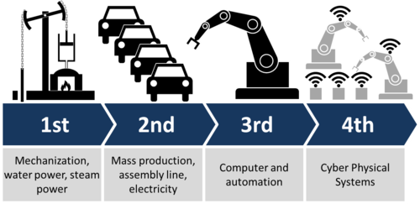
Giới thiệu về CMCN 4.0
Hình ảnh những cuộc CMCN qua từng thời kì lịch sử

Slide 7
Giới thiệu về CMCN 4.0
Công nghiệp 4.0 tạo ra nhà máy thông minh (tiếng Anh: smart factory). Trong các nhà máy thông minh với cấu trúc kiểu mô-đun, hệ thống thực-ảo giám sát các quy trình thực tế, tạo ra một bản sao ảo của thế giới thực và đưa ra các quyết định phân tán. Qua Internet Vạn Vật, các hệ thống thực-ảo giao tiếp và cộng tác với nhau và với con người trong thời gian thực, và với sự hỗ trợ của Internet Dịch vụ, dịch vụ nội hàm và dịch vụ xuyên tổ chức được cung cấp cho các bên tham gia chuỗi giá trị sử dụng.

Slide 8
Giới thiệu về CMCN 4.0
Lịch sử hình thành:
Thuật ngữ "Công nghiệp 4.0" (tiếng Đức: Industrie 4.0) khởi nguồn từ một dự án trong chiến lược công nghệ cao của chính phủ Đức, nó thúc đẩy việc sản xuất điện toán hóa sản xuất.
Một số đã so sánh Công nghiệp 4.0 với cuộc cách mạng Công nghiệp lần thứ tư. Tuy nhiên, điều này đề cập đến một sự chuyển đổi có tính hệ thống bao gồm tác động lên xã hội dân sự, cơ cấu quản trị và bản sắc con người, ngoài các chi nhánh kinh tế / sản xuất. Cuộc cách mạng công nghiệp đầu tiên đã huy động việc cơ giới hóa sản xuất sử dụng nước và hơi nước; Cuộc cách mạng thứ hai là cách mạng về kỹ thuật số và việc sử dụng các thiết bị điện tử và công nghệ thông tin để tiến tới tự động hoá sản xuất;... Thuật ngữ "Cách mạng công nghiệp lần thứ tư" đã được áp dụng cho sự phát triển công nghệ quan trọng một vài lần trong 75 năm qua, và là để thảo luận về học thuật. Công nghiệp 4.0, mặt khác, tập trung vào sản xuất đặc biệt trong bối cảnh hiện tại, và do đó là tách biệt với cuộc cách mạng công nghiệp lần thứ tư về phạm vi.

Slide 9
NGUYÊN TẮC THIẾT KẾ TRONG CMCN 4.0
SECTION 2

Slide 10

Nguyên tắc thiết kế:
Khả năng tương tác:
Khả năng giao tiếp và kết nối của những cỗ máy,thiết bị,máy cảm biến và con người kết nối và giao tiếp với nhau qua mạng lưới vạn vật kết nối internet hoặc mạng lưới vạn người kết nối internet.

Slide 11

Nguyên tắc thiết kế:
Minh bạch thông tin:
Khả năng của những hệ thống thông tin để tạo ra 1 phiên bản ảo của thế giới thực tế bằng việc làm giàu những mô hình nhà máy kỹ thuật số bằng dữ liệu cảm biến. Điều này yêu cầu sự tập hợp những dữ liệu cảm biến thô đến thông tin ngữ cảnh có giá trị cao hơn.

Slide 12
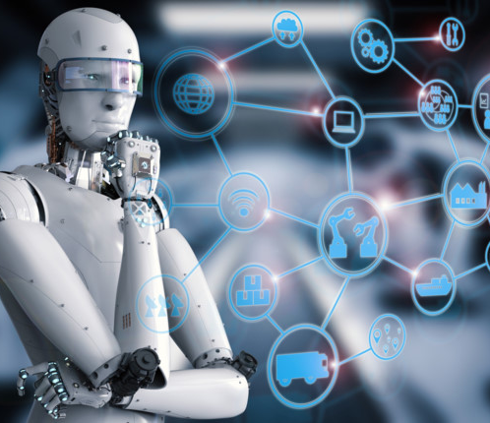
Nguyên tắc thiết kế:
Công nghệ hỗ trợ
Đầu tiên khả năng của những hệ thống hỗ trợ con người bằng việc tập hợp và hình dung thông tin một cách bao quát cho việc tạo những quyết định được thông báo rõ ràng và giải quyết những vấn đề khẩn cấp qua những ghi chú ngắn gọn. Thứ nhì, khả năng của những hệ thống không gian mạng-vật lý để hỗ trợ con người thực hiện những nhiệm vụ cái mà không dễ chịu, tốn quá nhiều sức lực hoặc không an toàn đối với con người.

Slide 13

Nguyên tắc thiết kế:
Phân quyền quyết định:
Hệ thống không gian mạng thực-ảo có quyền cho phép tự đưa ra quyết định và thực hiện nhiệm vụ một cách tự động nhất có thể.Chỉ trong trường hợp ngoại lệ, bị nhiễu, hoặc mục tiêu đề ra bị mâu thuẫn với nhau sẽ được ủy thác cho cấp cao hơn.

Slide 14
CƠ HỘI VÀ THÁCH THỨC
SECTION 3

Slide 15
Cơ hội và thách thức
Cơ hội:
Cuộc CMCN4 đã mở ra những cơ hội có thể tranh thủ để thúc đẩy sự phát triển của của Việt Nam. Cụ thể là:
Cuộc CMCN4 có thể tạo ra lợi thế của những nước đi sau như Việt Nam so với các nước phát triển do không bị hạn chế bởi quy mô cồng kềnh, quán tính lớn; tạo điều kiện cho Việt Nam bứt phá nhanh chóng, vượt qua các quốc gia khác cho dù xuất phát sau;
Việc ứng dụng những công nghệ mới cho phép thúc đẩy năng suất lao động và tạo khả năng nâng cao mức thu nhập và cải thiện chất lượng cuộc sống cho người dân;
Khả năng biến đổi các hệ thống sản xuất, quản lý và quản trị cho doanh nghiệp trong nước;
Trong lĩnh vực quốc phòng, an ninh, những phát triển về công nghệ có thể rút ngắn (cũng có thể gia tăng) khoảng cách chênh lệch về tiềm lực của các thế lực các quốc gia khác nhau.

Slide 16
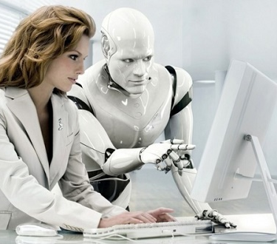
Cơ hội và thách thức
Là cơ hội để con người tiến gần hơn với thời đại.( Hình-Nguồn: Internet).

Slide 17
Cơ hội và thách thức
Thách thức:
Cuộc CMCN4 cũng đặt ra nhiều thách thức đối với Việt Nam, cụ thể là:
Thách thức trong việc phải có nhận thức đầy đủ về bản chất, tác động của cuộc CMCN4 và khả năng tư duy, quản lý điều phối tích hợp các yếu tố công nghệ, phi công nghệ, giữa thực và ảo, giữa con người và máy móc;
Để gia nhập vào xu thế CMCN4 đòi hỏi phải có sự phát triển dựa trên tích lũy nền tảng lâu dài của nhiều lĩnh vực nghiên cứu cơ bản định hướng trong lĩnh vực KH&CN đặc biệt là vật lý, sinh học, khoa học máy tính và trí tuệ nhân tạo, các lĩnh vực công nghệ mới, nghiên cứu các công nghệ mang tính đột phá

Slide 18

Cơ hội và thách thức
Thách thức:
Gia tăng bức xúc xã hội do sự thâm nhập của các công nghệ kỹ thuật số và các động lực của việc chia sẻ thông tin tiêu biểu của truyền thông xã hội;
Đặt ra những vấn đề lớn về giải quyết việc làm, ô nhiễm môi trường, đạo đức xã hội, rủi ro công nghệ
Thêm vào đó, cuộc CMCN4 diễn ra với tốc độ vô cùng nhanh chắc chắn sẽ đặt Việt Nam trước nguy cơ tụt hậu hơn nữa trong phát triển so với thế giới và rơi vào thế bị động trong đối phó với những mặt trái của cuộc cách mạng này.

Slide 19
Công nghiệp 4.0 và cuộc sống hiện nay

Slide 20
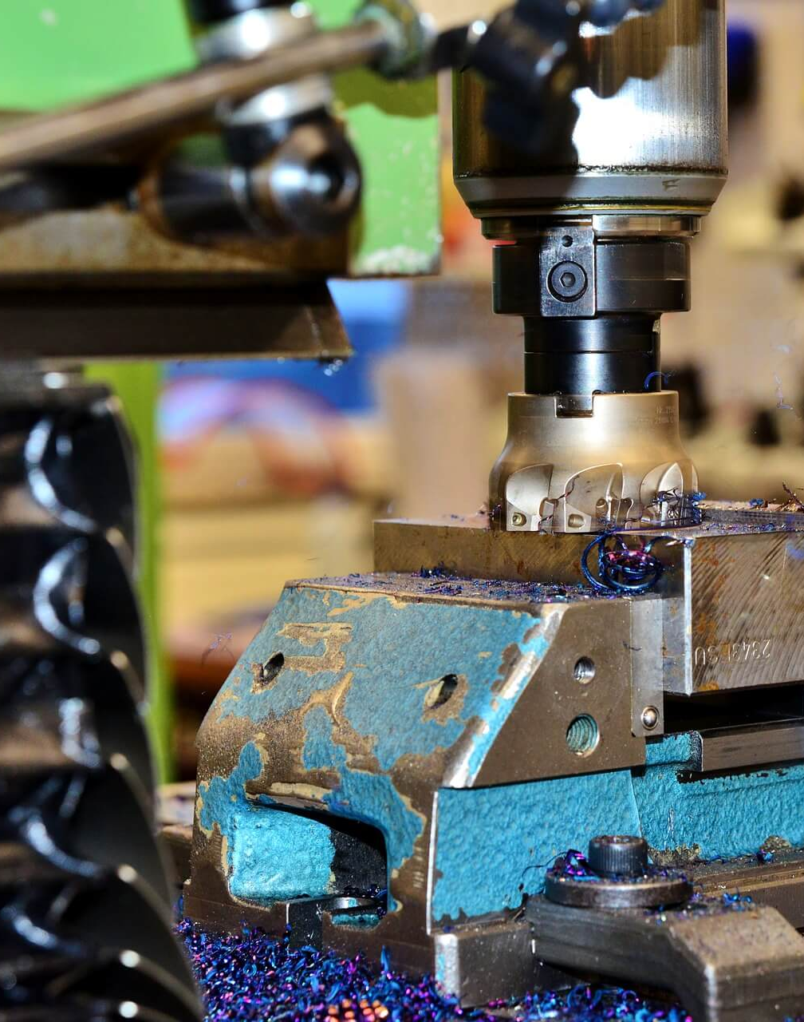
Lợi ích của cách mạng công nghiệp 4.0
Tăng năng xuất lao động:
Máy móc hiển nhiên có sức bền cao hơn con người. Các robot và máy tính có thể hoạt động hàng giờ liên tục không ngừng nghỉ, có thể làm việc trong lúc con người đi ngủ. Máy móc cũng có thể làm việc trong các điều kiện khắc nghiệt như nhiệt độ cao hoặc áp suất thấp.

Slide 21
Thay đổi cơ cấu hệ thống sản xuất:
Lúc này, con người chỉ thực hiện những công việc đòi hỏi nhiều sự sáng tạo hoặc các yếu tố mà trí thông minh nhân tạo chưa đạt được. Chúng ta giờ sẽ chỉ lên kế hoạch sản xuất, điều chỉnh chi tiết sản phẩm theo yêu cầu khách hàng, hoặc sáng tạo mẫu mã sản phẩm mới mà thôi. Những việc khác sẽ do máy móc đảm nhận.

Slide 22
Giảm chi phí, tăng lợi nhuận
Khi thay thế nguồn lực con người bằng máy móc và công nghệ, bạn sẽ giảm được nhiều chi phí hoạt động và sản xuất, cũng như làm giảm giá thành sản phẩm. Một robot có thể làm được khối lượng công việc của nhiều người cộng lại và làm việc với công suất cao. Và robot cũng mắc ít sai lầm hơn, giảm thiểu tổn thất trong quá trình sản xuất.

Slide 23

Cải thiện môi trường làm việc, tăng cường sức khỏe người lao động
Các công việc nặng nhọc, có thể gây nguy hiểm đến sức khỏe đều được máy móc và công nghệ đảm nhiệm hết. Sẽ không còn những tai nạn lao động, những câu chuyện rơi nước mắt như khi anh công nhân bị máy cưa cưa đứt cả bàn tay.

Slide 24

Nâng cao chất lượng cuộc sống
Lợi ích thiết thực nhất của cách mạng công nghiệp 4.0 là giá thành sản phẩm sẽ được giảm xuống do chi phí sản xuất đã bớt đi. Trong bối cảnh vật giá leo thang ngày nay thì đây quả là một lợi ích vô giá, giúp cải thiện chất lượng cuộc sống cho mỗi người dân.
Trong tương lai, có thể chúng ta đều sẽ ở trong những ngôi nhà thông minh (smarthome) với khả năng điều khiển mọi thứ trong nhà bằng smartphone. Từ bật ti-vi, điều hòa, hay thậm chí là mở cổng, bạn cũng không cần trực tiếp thực hiện mà chỉ cần bấm một vài nút trên điện thoại thông minh của mình. Thời gian tiết kiệm được có thể được dùng vài những việc bổ ích hơn, hoặc công việc đang dang dở sẽ không bị ảnh hưởng...

Slide 25
Hậu Quả
Phá vỡ cấu trúc thị trường lao động, khiến hàng triệu người mất việc
Như đã nói, lao động tay chân sẽ từng bước bị thay thế hoàn toàn bởi công nghệ và robot. Ngay đến cả những công việc tỉ mỉ, phức tạp nhất thì robot vẫn có thể làm được. Vì vậy mà sẽ có rất nhiều lao động mất việc làm, bị cướp miếng ăn. Quan trọng hơn, tình trạng này không diễn ra ở một nhà máy cụ thể nào mà là trên quy mô toàn quốc, toàn thế giới.

Slide 26
Nguy cơ bảo mật cá nhân
Thông tin cá nhân của chúng ta ngày càng có giá trị, vì thế sẽ trở thành mục tiêu cho bọn tin tặc, hacker, và thậm chí là khủng bố. Chúng sẽ dùng mọi cách để tấn công các máy chủ chứa dữ liệu hoặc máy tính cá nhân của chúng ta để chiếm lấy các dữ liệu đó. Vì thế trong thời kỳ, cách mạng công nghiệp 4.0 con người sẽ đối mặt với nguy cơ bảo mật dữ liệu cá nhân vô cùng lớn.

Slide 27
Nguy cơ bị hacker can thiệp vào hệ thống sản xuất, điều hành
Cách mạng công nghiệp 4.0 sử dùng công nghệ để kết nối mọi thứ, đây cũng chính là điểm yếu dễ bị khai thác nhất. Các hacker có thể tấn công vào phần mềm, mạng lưới quản lý để can thiệp vào hệ thống sản xuất. Thậm chí chúng có thể chiếm quyền điều khiển cả hệ thống công ty, doanh nghiệp trước sự bất lực của chúng ta.

Slide 28
Bất ổn chính trị
Tỉ lệ thất nghiệp gia tăng, hàng triệu người mất việc sẽ dẫn đến mất niềm tin vào cuộc sống. Nếu chính phủ các nước không có biện pháp giải quyết kịp thời sẽ có thể dẫn đến bạo loạn hoặc đụng độ vũ lực.

Slide 29
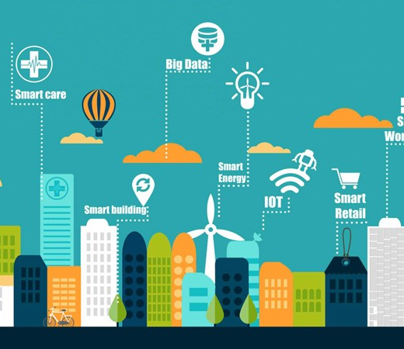
Tác động của cuộc cách mạng công nghiệp 4.0 tới sự định hình đô thị thông minh
Có thể nói, cuộc Cách mạng công nghiệp 4.0 có ảnh hưởng rất lớn tới sự phát triển và hoàn thiện đô thị thông minh của các quốc gia trên thế giới trong thế kỷ XXI. Sự ảnh hưởng của cuộc cách mạng này đã làm thay đổi bộ mặt đô thị của các quốc gia với nền tảng công nghệ số được tích hợp vào mạng lưới giao thông công cộng, nâng cao tính cơ động, giảm nhu cầu sử dụng phương tiện cá nhân

Slide 30
Cách mạng công nghiệp 4.0: Thách thức hay thời cơ của người trẻ?
Một thị trường việc làm vốn đã rất khốc liệt bởi những cuộc cạnh tranh gay gắt giữa người với người, bây giờ người ta còn phải cạnh tranh thêm với cả robot
Đi kèm với thách thức luôn là những cơ hội. Có thể hình dung rằng, Cách mạng 4.0 sẽ tiến tới loại bỏ những công việc phổ thông hoặc mang tính chất lặp đi lặp lại, thay thế toàn bộ bằng máy móc. Nhưng đồng thời, nhu cầu về nguồn lao động có tay nghề cao, tư duy sáng tạo, thực hiện những công việc phức tạp, làm chủ máy móc lại tăng lên.
Cách mạng Công nghiệp 4.0 mang lại những cơ hội khổng lồ nếu biết tận dụng và đồng thời là thách thức bị tụt hậu và loại bỏ. Cuộc Cách mạng Công nghiệp này sẽ tác động trực tiếp tới nguồn lao động trong vài năm tới – chính là những sinh viên đang học tập hôm nay. Chúng ta sẽ chiến thắng và làm chủ robot, hay thất bại và bị chúng đào thải, phụ thuộc vào sự chuẩn bị từ lúc này

Slide 31
Cách mạng công nghiệp 4.0 và những vấn đề đặt ra với Việt Nam
Nguy cơ Việt Nam tụt hậu vì cách mạng công nghiệp 4.0 và việc lần đầu tiên trí thức, doanh nghiệp Việt trong nước và trên toàn cầu bắt tay nhau tìm lời giải
Trước khi diễn ra CMCN 4.0, Việt Nam có lợi thế địa lý kinh tế và nguồn lao động trẻ, dồi dào, tham gia vào nhiều chuỗi giá trị toàn cầu ở khâu lắp ráp. Cùng với đó, thế giới cũng có sự dịch chuyển trung tâm trọng lực kinh tế toàn cầu từ Tây sang Đông, từ Bắc xuống Nam. Tuy nhiên, khi CMCN 4.0 đổ bộ thì những điều trên sẽ thay đổi, làm suy giảm lợi thế lao động giá rẻ, cũng như lợi thế địa kinh tế khi đưa công nghiệp chế tạo quay lại các nước phát triển để gần thị trường tiêu thụ. Với tình thế đó, Việt Nam sẽ chịu áp lực tụt hậu nhưng vẫn phải hội nhập vào thế giới công nghệ cao và cạnh tranh trong đó. Thất nghiệp và lạm phát là hai vấn đề nan giải nhất của nước ta trước tác động của cuộc CMCN 4.0, có ảnh hưởng rất lớn đến sự phát triển và sự ổn định kinh tế - chính trị - xã hội nói chung, an ninh trật tự nói riêng.

Slide 32
Giải pháp chung
Các doanh nghiệp phải phát triển dựa trên hạ tầng kết nối số, phải ứng dụng công nghệ thông tin - truyền thông vào các công đoạn quản lý là làm việc. Ngoài ra, phải tích hợp IoT trong mỗi lĩnh vực có thể để rút ngắn thời gian làm việc và tăng năng suất lao động
Và giải pháp có vai trò quan trọng nhất chính là giáo dục. Phải cải cách giáo dục, triển khai các chương trình dạy học tiên tiến (ví dụ như STEM), giúp người học rèn luyện thói quen sáng tạo, từ đó có thể thích nghi với hệ thống làm việc mới. Ngoài ra, phải đào tạo nguồn nhân lực có đủ kiện thức để nhận biết và nhanh chóng thích nghi với những sự thay đổi trong cách mạng công nghiệp 4.0.

Slide 33

Phải đảm đảm bảo an ninh mạng và bảo mật thông tin trên mạng.
Phải tập trung nghiên cứu cách ứng dụng công nghệ thông tin, kỹ thuật số vào mọi mặt trong đời sống. Các công nghệ như IoT, big data, cloud computing có rất nhiều ứng dụng tuyệt vời, vì vậy phải liên tục nghiên cứu ,tìm tòi để nâng tầm chất lượng cuộc sống của người dân.

Slide 34
Giải pháp đối với bản thân mỗi người
Bản thân chúng ta cũng cần tự chuẩn bị để thích nghi với thời đại cách mạng công nghiệp 4.0, nếu không có thể sẽ bị đào thải.
Chúng ta phải tự tìm hiểu, nghiên cứu về cách mạng công nghiệp 4.0, những lợi ích và bất lợi của nó, để không bỡ ngỡ trong tương lai. Chúng ta phải nhận biết được những thay đổi của cách mạng công nghiệp 4.0 đang diễn ra trong cuộc sống hàng ngày để phán đoán xem chúng là tích cực hay tiêu cực, từ đó đưa ra một giải pháp hiệu quả nhất cho bản thân.

Slide 35
Giải pháp đối với bản thân mỗi người
Chúng ta phải tìm cách ứng dụng các công nghệ bổ ích vào cuộc sống để giải quyết các công việc thường nhật hiệu quả hơn. Chúng ta phải tìm cách sử dụng, tiết lộ thông tin cá nhân một cách hiệu quả nhất để không bị khai thác, tấn công, trục lợi.
Và quan trọng nhất là: chúng ta phải tự tin rằng có thể thích nghi được với cách mạng công nghiệp 4.0. Phải đón nhận những lợi ích nó mang lại, cũng như thận trọng trước những thách thức không có tiền lệ của cách mạng công nghiệp 4.0.

Slide 36
PHẦN 3: Ứng dụng và kết luận

Slide 37
Ứng dụng

Slide 38

Ứng dụng công nghiệp 4.0 vào lĩnh vực môi trường.

Slide 39
Công nghệ 4.0 tập trung chủ yếu phát triển công nghệ điện tử, tự động hóa và trí tuệ nhân tạo. Vì vậy, có thể ứng dụng các sản phẩm của công nghệ 4.0 trong các lĩnh vực như quan trắc tự động môi trường ở các điểm xả thải, đo tự động mức độ ô nhiễm đối với các yếu tố môi trường như nước thải, không khí, áp dụng trong dự báo cảnh báo khí tượng thủy văn kết nối mặt đất với vệ tinh …,

Slide 40
Việc xây dựng được một hệ thống thông tin, cơ sở dữ liệu lớn toàn diện về tài nguyên và môi trường và cơ chế để các tổ chức, cá nhân có thể khai thác, tiếp cận, sử dụng và tham gia đóng góp một cách rộng rãi trên cơ sở công nghệ, khả năng kết nối, phân tích, xử lý, chia sẻ của CMCN 4.0 cần được xem là nhiệm vụ trọng tâm của ngành TN&MT trong thời gian tới.

Slide 41
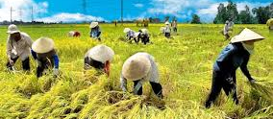
Ứng dụng công nghiệp 4.0 vào sản xuất nông nghiệp

Slide 42
Ứng dụng cách mạng công nghiệp 4.0 giảm thiểu sức lao động và tăng năng xuất lao động. Tuy nhiên, ứng dụng này mới được một số doanh nghiệp triển khai
Tại Việt Nam, trong thời gian qua ứng dụng cách mạng công nghiệp 4.0 vào nông nghiệp đã có những điểm sáng, một số doanh nghiệp, hợp tác xã, người dân ứng dụng công nghệ thông minh trong các khâu, công đoạn khác nhau mang lại nhiều kết quả tích cực.

Slide 43
Cuộc cách mạng công nghiệp 4.0 là cơ hội để Việt Nam nắm bắt công nghệ mới, thu hẹp khoảng cách phát triển với các nước về lĩnh vực nông nghiệp cũng như nhiều linh vực khác

Slide 44

Ứng dụng công nghệ rô-bốt trong cách mạng công nghiệp 4.0

Slide 45
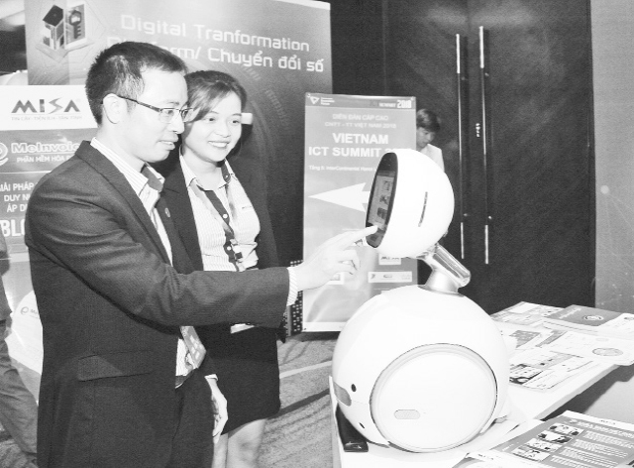
Một sản phẩm rô-bốt được lập trình của Công ty cổ phần Misa. Ảnh: QUANG MINH

Slide 46
Trong CMCN 4.0 việc ứng dụng tự động hóa, trí tuệ nhân tạo vào sản xuất, kinh doanh là một xu hướng tất yếu nhằm tạo ra năng suất lao động cao.
Nhưng còn nhiều doanh nghiệp Việt Nam khá mơ hồ, chưa biết ứng dụng rô-bốt vào làm gì trong hoạt động sản xuất của họ,

Slide 47
Các viện nghiên cứu, trường đại học cần phối hợp, hỗ trợ doanh nghiệp trong quá trình đổi mới công nghệ sản xuất, sáng tạo và phát triển sản phẩm mới. Khi đã có nguồn nhân lực, trí tuệ và một hệ thống hạ tầng, các ngành công nghệ cao sẽ có thể phát triển ở Việt Nam, tạo đà thúc đẩy nền kinh tế thuận lợi bắt kịp con tàu CMCN 4.0.

Slide 48

Cách mạng công nghiệp 4.0 và ngành du lịch.
Cuộc cách mạng 4.0 đóng một vai trò to lớn làm thay đổi bộ mặt ngành du lịch Việt Nam. Ảnh minh họa nguồn : annd.vn

Slide 49

Rõ ràng, du lịch trong cách mạng công nghiệp 4.0 cũng cần được phát triển một cách thông minh với hỗ trợ của công nghệ số. Sự thông minh thể hiện ở chỗ phải tính toán được lợi hại của các dịch vụ, tuyên truyền sâu rộng cho người dân thấy lợi ích của dịch vụ chất lượng cao

Slide 50

Ứng dụng công nghiệp 4.0 vào giáo dục.

Slide 51
Công nghệ được ứng dụng vào giảng dạy hầu hết tất cả các bộ môn chứ không phải riêng lập trình.Các màn hình cảm ứng,chromakey,smartphone,table,các ứng dụng di động là công cụ giảng dạy cho các bộ môn tiếng anh, toán học, … tại Mỹ,Hàn Quốc, Trung Quốc,.. và nhiều nước trên thế giới.

Slide 52
Kết luận

Slide 53
Cuộc cách mạng công nghệ lần thứ tư này đang làm thay đổi cách thức sản xuất, chế tạo
Cuộc cách mạng công nghiệp lần thứ tư có những tác động to lớn về kinh tế, xã hội và môi trường ở tất cả các cấp – toàn cầu, khu vực và trong từng quốc gia
Tuy nhiên cuộc cách mạng công nghệ này đang tạo ra những thách thức liên quan đến những chi phí điều chỉnh trong ngắn đến trung hạn do tác động không đồng đều đến các ngành khác nhau

Slide 54
Tiêu biểu các ngành như:
Y tế
Nông Nghiệp
Giáo dục và đào tạo
Công nghiệp
….

